Slide 1

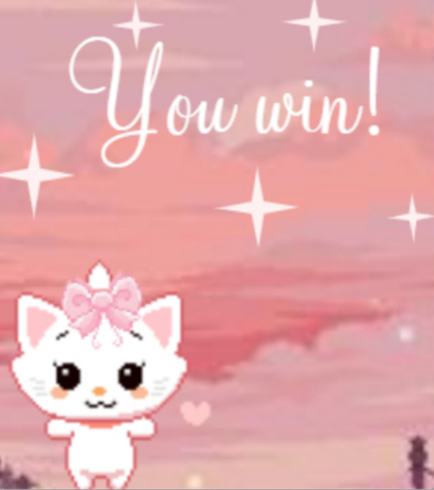
Компьютерная
познавательная
2D игра "Kitty"
Выполнилa:
Ревак София Зореславовна
Ученица 8 класса
Бауманской Школа №1580
Руководитель:
Аликин Александр Сергеевич
г. Москва, 2024

Slide 2


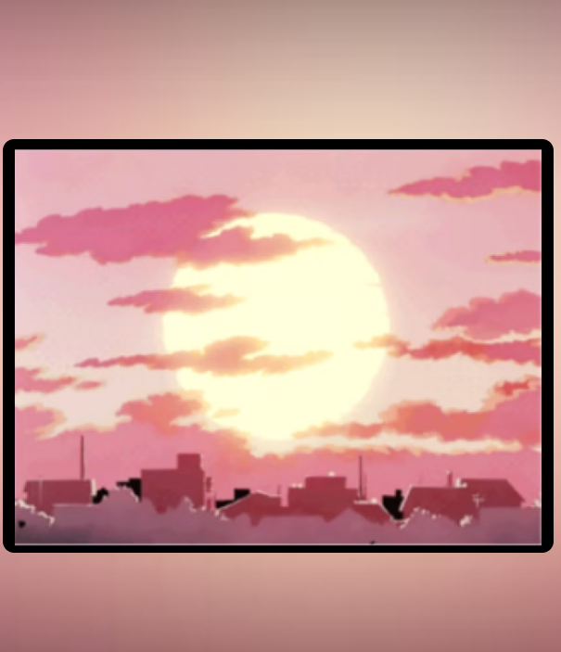
Компьютерная игра "Kitty"
Компьютерная игра "Kitty" — это увлекательное приключение, в котором игрок берет на себя роль очаровательной кошечки, исследующей волшебный мир, полный тайн и загадок. Игра является платформером и аркадой, предлагая игроку уникальный игровой опыт. А также игра является образовательной и познавательной, ведь если ты проигрываешь тебе высвечивается интересный факт про экологию или защиту окружающей природы.

Slide 3

Цель проекта
Создать интересную и увлекательную игру
Расширить свои навыки программирования
Моя цель состоит в том, чтобы разработать компьютерную игру "Kitty", которая будет не только развлекательной, но и сможет заинтересовать игроков своей уникальной концепцией и интересным геймплеем.
Создание этой игры позволит мне углубить свои знания в области программирования, алгоритмики и дизайна, что будет полезно для дальнейшего профессионального развития.
Донести идею защиты природы
Я надеюсь, что моя игра "Kitty" станет примером того, как можно доносить благие мысли о чистоте природы и защиты экологию через игры, влияя на самое молодое поколение.

Slide 4
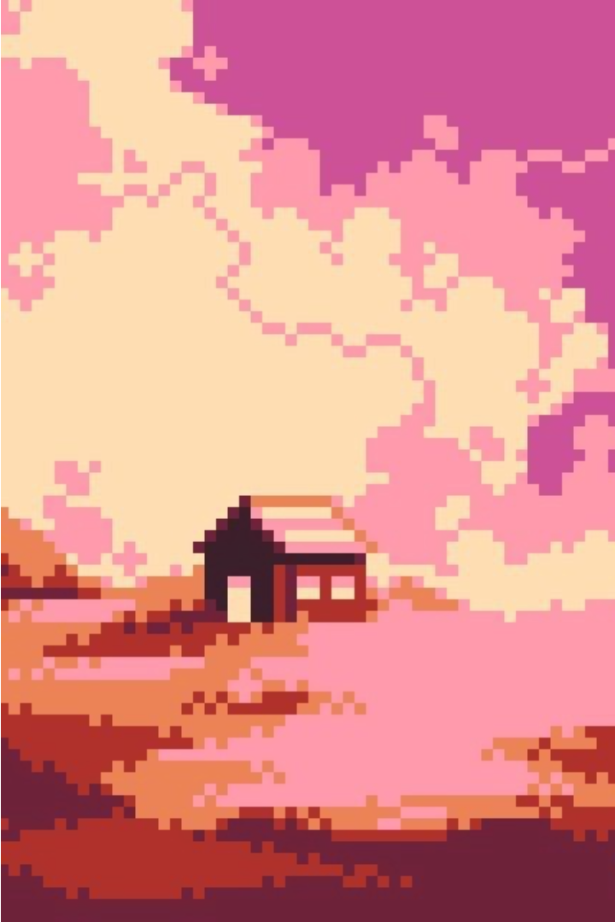
Актуальность игры
Современные дети и подростки все больше времени проводят за играми на компьютерах, планшетах и смартфонах.
Популярность игр с милыми персонажами, такими как котики, делает их более привлекательными для молодой аудитории.
Игра "Kitty" поможет детям и подросткам развить такие важные навыки, как логическое мышление, внимательность, координацию движений и мелкую моторику.
Игра несет в себе более 50 интересных фактов о природе, которые могут подтолкнуть аудиторию на хорошие поступки по отношению к окружаюшему миру.

Slide 5
Моя игра
В качестве своего школьного проекта я разработал компьютерную игру под названием "Kitty". Это увлекательная и простая в управлении игра, где игрок управляет забавной кошкой, которая должна собирать бонусы, уворачиваться от препятствий и достигать как можно большего результата.
Основная цель игры - помочь кошке добраться до конца уровня, при этом набирая как можно больше очков. Игра содержит множество интересных механик, которые делают её захватывающей и затягивающей. Также в игре есть глубинный посыл - факты о экологии. Данная игра затягивает и тебе хочется продолжать играть, а каждое поражение ты читаешь интересные и новые факты, в игре настолько много фактов что надо потратить очень много времени чтобы встретить повторяющиеся.

Slide 6




Pygame
Язык Python
Разработка игр
Открытый исходный код
Кроссплатформенность
Pygame построен на языке программирования Python, который отличается простотой синтаксиса и широкими возможностями для разработки игр.
Pygame предоставляет набор модулей, которые позволяют создавать 2D-игры, включая функции для работы с графикой, звуком и управлением.
Pygame является бесплатной и открытой программной библиотекой, что упрощает ее использование и дальнейшее развитие
Pygame совместим с различными операционными системами, что позволяет создавать игры, работающие на разных платформах.

Slide 7
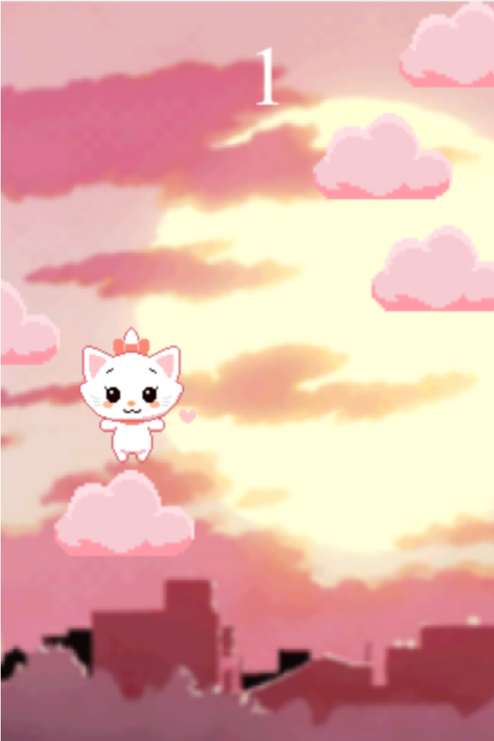
Геймплей и механики
Игра "Kitty" построена на простых и интуитивно понятных механиках. Игрок управляет милой кошечкой, которая бегает по облакам, стараясь подняться как можно выше. Игровой процесс захватывающий и динамичный, одновременно с этим расслабляющий и спокойный.
Основные игровые механики включают в себя прыжки и ловкое маневрирование. Кошечка может совершать небольшие прыжки между платформами, а также более высокие прыжки, чтобы преодолевать препятствия. Игрок должен использовать эти механики для быстрого перемещения. Каждый прыжок игрок получает по одному очку, как только он наберет 15 очков подряд без падений - он выигрывает.

Slide 8
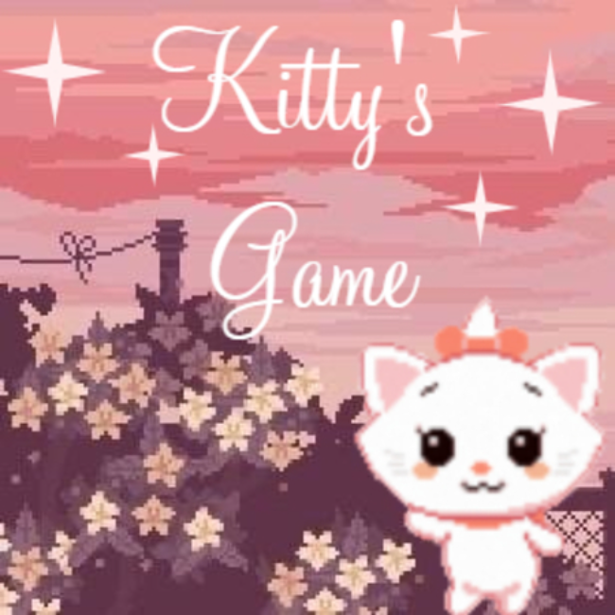
Визуальный дизайн
Визуальный дизайн компьютерной игры "Kitty" играет важную роль в ее привлекательности и погружении игрока. Я уделил особое внимание созданию яркого и красочного мира, который бы поддерживал спокойную атмосферу игры и поддерживал интерес игрока.
Основными аспектами визуального дизайна являются дизайн персонажей, окружающей среды и интерфейса. Персонажи, такие как главный герой Китти, обладают узнаваемым и симпатичным внешним видом, в тематике пикселей и пастельных цветов. Все элементы сделаны в одной теме.

Slide 9
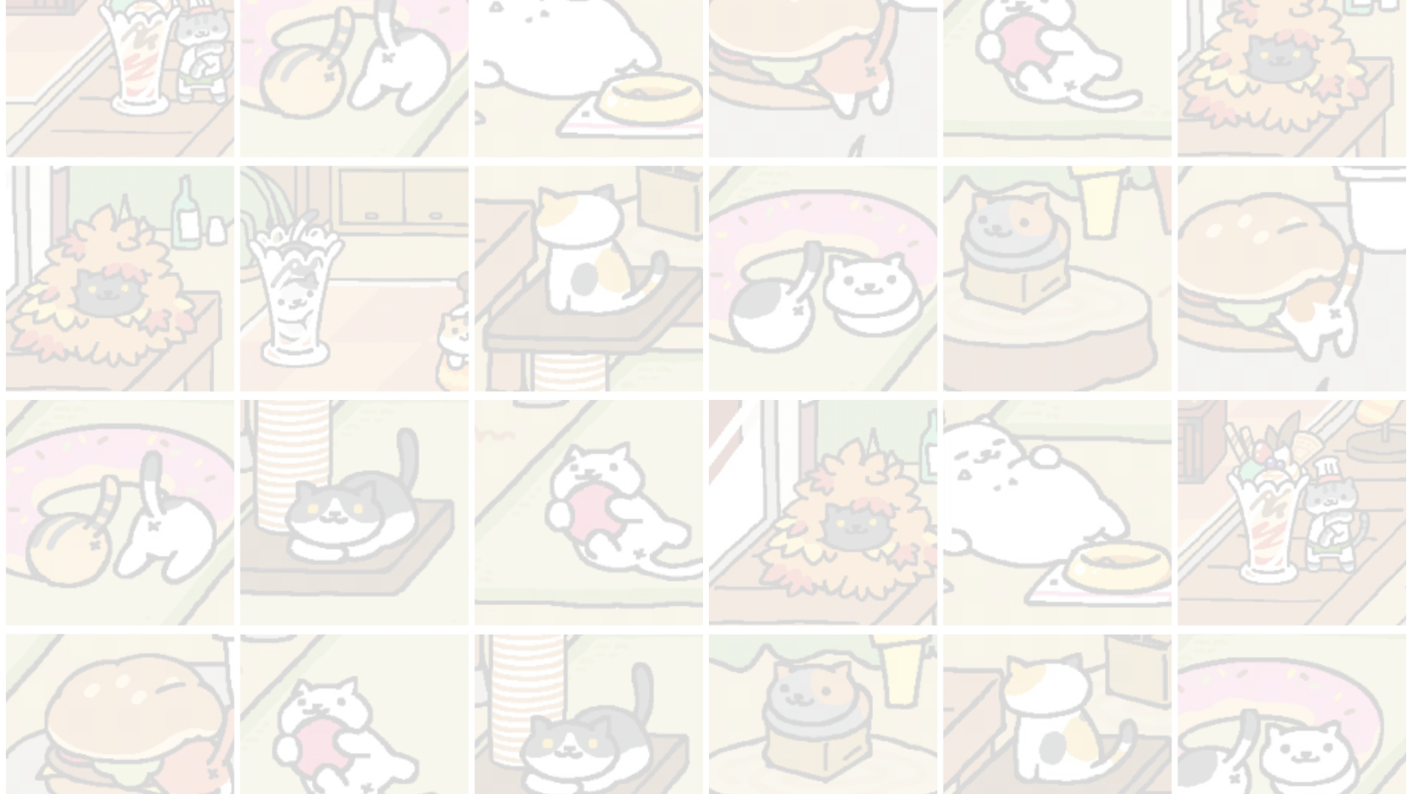
Аналоги
Neko Atsume
1
Популярная мобильная игра, в которой игрок заботится о кошках, посещающих его двор. Игра известна своим очаровательным визуальным стилем и простым, но затягивающим геймплеем.
2
Stray
Недавно вышедшая приключенческая игра, в которой игрок управляет бездомным котом, исследующим постапокалиптический город, населенный роботами. Игра выделяется своей атмосферой и глубокой историей.
Cat Cafe Manager
3
Симулятор кафе, в котором игрок управляет уютным кошачьим кафе. Игрок должен заботиться о кошках, нанимать персонал и удовлетворять клиентов.

Slide 10
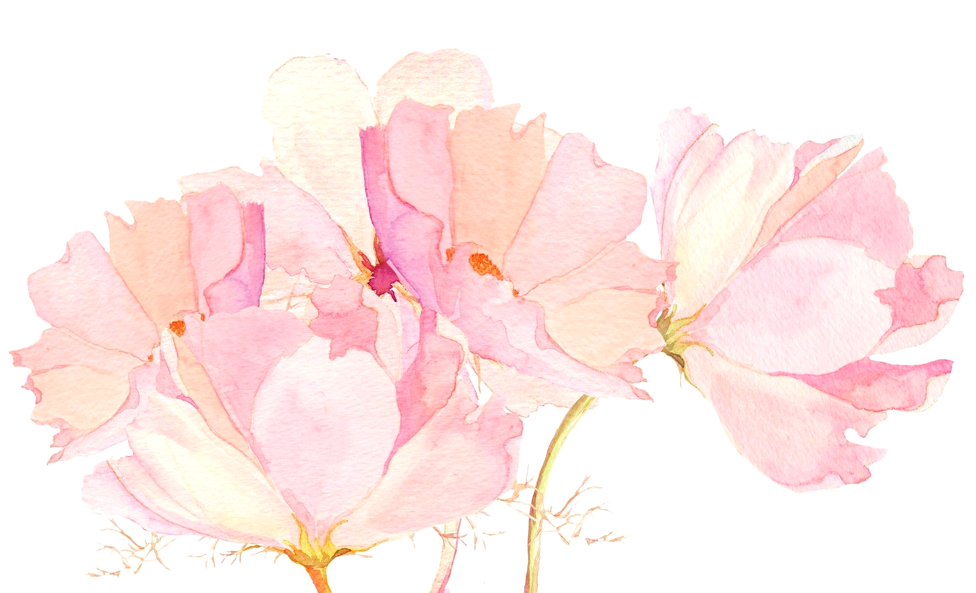
Этапы разработки
1
Планирование
Определение целей, сюжета и основных механик игры.
2
Создание прототипа
Разработка первоначальной игровой модели и тестирование.
Визуальный дизайн
3
Разработка графических активов, анимаций и общего стиля.
Программирование
4
Написание кода, интеграция механик и доработка игрового процесса.
Разработка компьютерной игры "Kitty" проходит через несколько ключевых этапов. Сначала я тщательно планируем идею, цели и основные игровые механики. Затем создаем первую рабочую версию прототипа, чтобы протестировать и улучшить геймплей. Разрабатывала визуальный стиль и необходимые графические активы. И наконец, пишала код, интегрируем все элементы и доводим игру до совершенства.

Slide 11
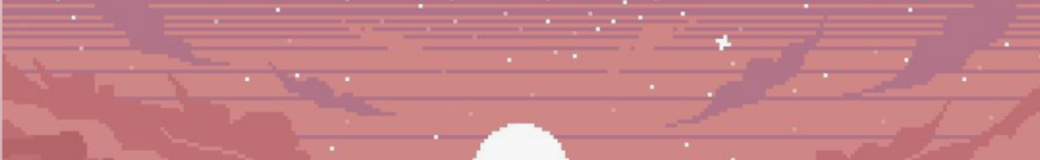
Заключение и планы на будущее
Подводя итоги
Проект по созданию компьютерной игры "Kitty" стал для меня захватывающим опытом. Я смог воплотить свои идеи в реальный интерактивный продукт.
Развитие игры
В будущем я планирую расширить функционал игры, добавить монетки, других персонажей и новые механики. Это позволит сделать игру еще более увлекательной и разнообразной.
Развитие навыков
Работа над этим проектом помогла мне улучшить навыки программирования, дизайна и управления проектом. Я планирую и дальше совершенствоваться в этих областях.

Slide 12

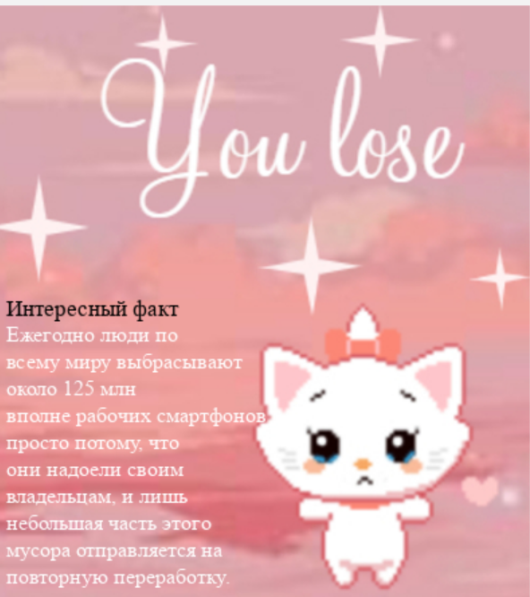
Спасибо за внимание!
2D игра Kitty
Qr-code на Github
со всеми файлами игры
Выполнилa:
Ревак София Зореславовна
Ученица 8 класса Бауманской Школа №1580
Руководитель:
г. Москва, 2024

